Slide 1
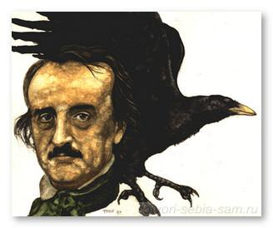
Ворон Алан Эдгар По
Подготовила Дусеева Алина

Slide 2
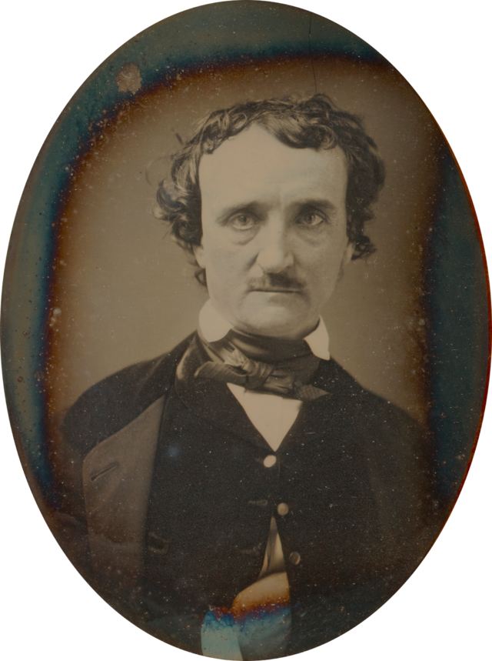
О писателе.
Эдгар Алан По (19.01.1809 – 7.10.1849) – американский писатель, поэт, литературный критик и редактор, является представителем американского романтизма. Наибольшую известность получил за свои «мрачные» рассказы. Создатель формы современного детектива. Творчество Эдгара По способствовало появлению жанра научной фантастики. Насчет причины его смерти многие до сих пор спорят, но самой распространенной версией стало мнение о сильнейшем психическом расстройстве, в следствии гонения народом и смерти жены. Скончался он в одной из психиатрических больниц города.

Slide 3
Творчество Алана Эдгара По – разнообразно и потрясающе. Сама я обожаю этого писателя и он является одним из немногих творческих людей (в их состав также входят Есенин и Маяковский), которые являются моими кумирами. Вот одни из немногих его произведений, которые особо мне понравились: 1) Убийство на улице Морг; 2) Ангел Необычайного; 3) Бес превратности; 4) Заживо погребенные; 5) Происшествие с господином Вальдемаром; 6) Разговор с мумией; 7) Человек, которого изрубили в куски; 8) И, конечно же, Ворон.

Slide 4
Сюжет.
Но, перейдем непосредственно самой поэме. В ней повествуется о мужчине, недавно пережившей смерть своей возлюбленной. Засидевшись за рукописями, он слышит, словно кто-то стучит в дверь. Испугавшись, мужчина пытается узнать, кто это – ночным гостем оказывается ворон, влетевший в дом и усевшийся на бюсте Минервы (имеется в виду римская богиня мудрости). Пораженный поведением птицы, мужчина заговаривает с вороном и тот, к превеликому удивлению, отвечает однозвучным «Никогда». Это слово – единственное, которое ворон повторяет на протяжении всей поэмы. Мужчина же, обескураженный и удивленный, доходит до того, что спрашивает о своей возлюбленной, но и в этот раз ворон возражает. Конец поэмы не ясен – но, по моему мнению, мужчина умирает, а ворон и по сей день сидит в той квартире.

Slide 5
Анализ:
Лично я не знаю, что именно писатель хотел нам передать, но есть мнение, что все это произведение – высмеивание паникеров и трусов. Будучи ослепленным горем, герой поэмы обращается к ворону, который, не умея отвечать осмысленно, твердил лишь одно слово. Этим словом вполне могло быть слово: «Лужа». Или «Банан». Но по злому совпадению слово было именно таким, а потому, считая, что ворон – знак судьбы, а не промокшая и заставленная непогодой врасплох птица, ищущая пристанища, мужчина не может совладать с собой и кончается все, если и не смертью, то явно очень и очень плохо.

Slide 6
Любимые цитаты:
«Я не мог не удивиться – эта траурная птица так была невозмутима, так напыщенно горда…» «Путник ты, вещун постылый иль слуга нечистой силы – заклинаю небом, адом, часом Страшного Суда!...» «Тварь бесстыдная и злая – к состраданью ты чужда! Я тебя – пророка злого, своего лишаю крова…»

Slide 7
Отзыв русского критика:
«Произведение потрясло меня своей трактовкой – из крошечного события автор сумел вытянуть текста на две с лишним страницы, что само по себе достойно уважения. Стихотворение, как известно, показывается нам в недописанном варианте – потому довольно сложно судить о нем, как о полноценном произведение.» (с) Иван Гончаров

Slide 8
СПАСИБО ЗА ВНИМАНИЕ.

